Slide 1


Les formulaires- Cours IV
Apprendre la programmation web avec Python & Django - Solvay 2019
Blocus Assistance
info@blocusassistance.be
www.blocusassistance.be

Slide 2
Le plan du cours
Résumé : traitement des formulaires
Step I : créer le template contenant le formulaire
Step II : récupérer les données du formulaire
Step III : vérifier le formulaires et les données introduites
Step IV : succès ou erreur
Mise en pratique : signup
Mise en pratique : login
Your turn

Slide 3
1. Résumé : traitement des formulaires

Slide 4
a) Etapes de traitement d’un formulaire
Step I : Créer le template (.html)
Step II : Récupérer les données introduites par le user (views.py)
Step III : Valider les données
Step IV : A) Si le formulaire est correcte → redirection vers une autre page (succès) B) S’il y a une erreur → réafficher le formulaire avec un message d’erreur

Slide 5
2. Step I : Créer le template contenant le formulaire

Slide 6

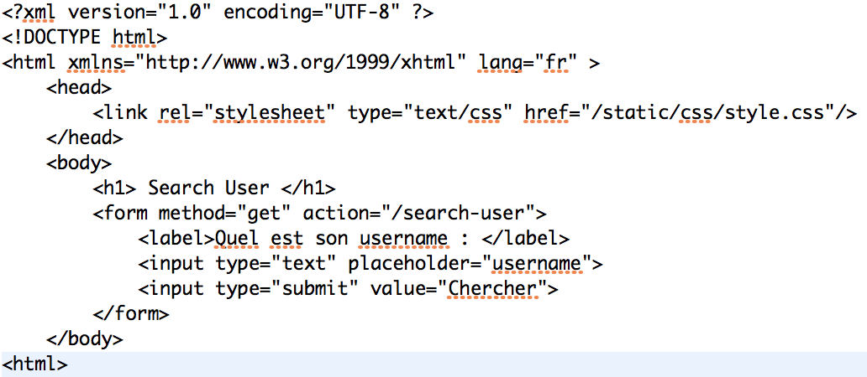
a) Cf. cours II : créer un template
Rappel pour créer un template :
2. Créer une vue (basique pour l’instant)
1. Créer une page html contenant le formulaire
3. Créer une url

Slide 7
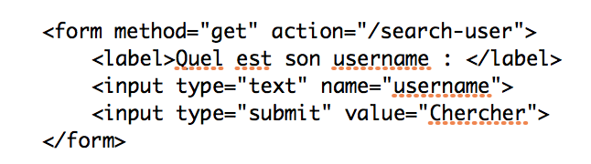
b) Analyse du formulaire
Action contient l’url qui va être appelé quand on soumet le formulaire
Un formulaire contenu dans une balise form
Label(s) et champ(s) du formulaire
Le bouton de soumission du formulaire
Type=« submit » & value contient le texte qui sera affiché
La valeur contenue dans name permettra de récupérer l’input introduit par le user
!!! Ces 5 « caractéristiques » sont OBLIGATOIRES !!!

Slide 8
c) Différence entre get et post
Method = “get” : on va chercher un objet dans la DB
Dans views.py il faudra utiliser request.GET
Les valeurs introduites par le user apparaissent dans l’url
Method = “post” : on modifie (créer, modifier ou supprimer) un objet dans la db
Dans views.py il faudra utiliser request.POST
Les valeurs n’apparaissent pas dans l’url
Il faut ajouter un token pour la sécurité : {% csrf_token %} <form action="" method="post">{% csrf_token %}

Slide 9
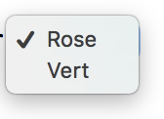
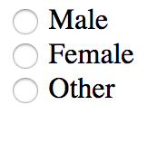
c) Les différents types de champs dans un formulaire
Valeur introduite (« type ») par le user : <input type="text" name="username">
Type : “text”, “email”, “date”, “password”,…
Select button (dropdown) <select name="color" > <option value="rose">Rose</option> <option value="green">Vert</option> </select>
Radio button <input type="radio" name="gender" value="male"> Male<br> <input type="radio" name="gender" value="female"> Female<br> <input type="radio" name="gender" value="other"> Other

Slide 10
3. Step II : Récupérer les données du formulaires

Slide 11

a) Récupérer les valeurs introduites par l’utilisateur
- « if request.GET » = « Est-ce que le formulaire a été soumis » (ou bien c’est la première fois que l’utilisateur charge cette page »
- Pour récupérer la valeur, on fait « request.GET[« name_in_input »] » :

Slide 12
4. Step III : Vérifier le formulaire

Slide 13
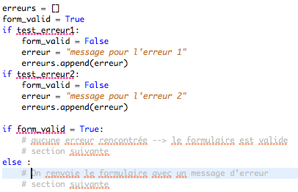
a) On vérifie toutes les erreurs possibles
Est-ce que le champ est bien rempli ?
Est-ce que le champ ne contient pas de caractères spéciaux?
…
→ Plus votre code est robuste, plus vous gagnez des points.

Slide 14


5. Step IV : Succès + redirect
Si aucune erreur n’est rencontrée → form_valid = True → on redirige vers une page de succès
Ex : → après le formulaire de login, on arrive sur la welcome page → après le formulaire de signup, on arrive sur le formulaire de login

Slide 15
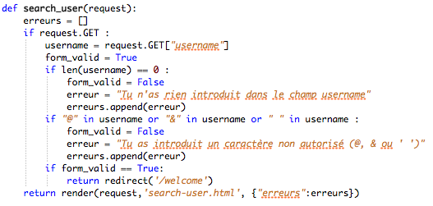
5. Step IV : erreur
Chaque fois qu’une erreur est trouvée, on la stocke dans une liste d’erreur → form_valid = False → On renvoie vers le même formulaire avec un message contenant toutes les erreurs

Slide 16
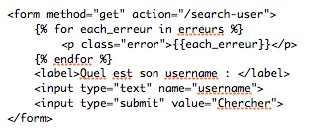
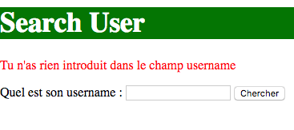
5. Step IV : erreur (b)
Afficher dans le templates les erreurs contenues dans la liste erreurs

Slide 17
6. Mise en pratique : signup

Slide 18
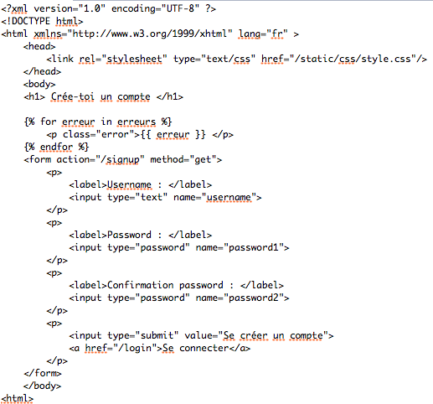
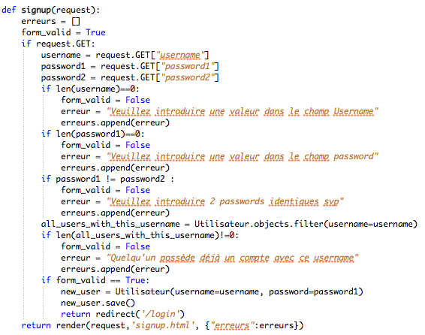
6. Mise en pratique : signup
Notes:
def signup(request):
erreurs = []
form_valid = True
if request.GET:
username = request.GET["username"]
password1 = request.GET["password1"]
password2 = request.GET["password2"]
if len(username)==0:
form_valid = False
erreur = "Veuillez introduire une valeur dans le champ Username"
erreurs.append(erreur)
if len(password1)==0:
form_valid = False
erreur = "Veuillez introduire une valeur dans le champ password"
erreurs.append(erreur)
if password1 != password2 :
form_valid = False
erreur = "Veuillez introduire 2 passwords identiques svp"
erreurs.append(erreur)
all_users_with_this_username = Utilisateur.objects.filter(username=username)
if len(all_users_with_this_username)!=0:
form_valid = False
erreur = "Quelqu'un possède déjà un compte avec ce username"
erreurs.append(erreur)
if form_valid == True:
new_user = Utilisateur(username=username, password=password1)
new_user.save()
return redirect('/login')
return render(request,'signup.html', {"erreurs":erreurs})

Slide 19
7. Mise en pratique : login

Slide 20
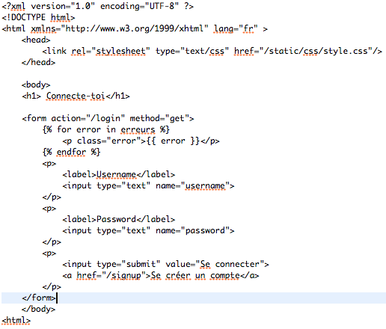
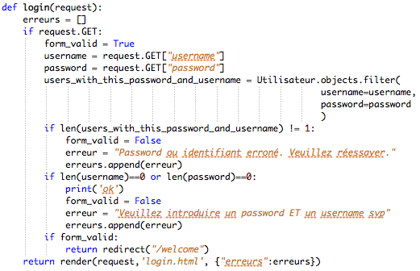
7. Mise en pratique : login
Notes:
def login(request):
erreurs = []
if request.GET:
form_valid = True
username = request.GET["username"]
password = request.GET["password"]
users_with_this_password_and_username = Utilisateur.objects.filter(
username=username,
password=password
)
if len(users_with_this_password_and_username) != 1:
form_valid = False
erreur = "Password ou identifiant erroné. Veuillez réessayer."
erreurs.append(erreur)
if len(username)==0 or len(password)==0:
print('ok')
form_valid = False
erreur = "Veuillez introduire un password ET un username svp"
erreurs.append(erreur)
if form_valid:
return redirect("/welcome")
return render(request,'login.html', {"erreurs":erreurs})

Slide 21
8. Exercices
Reprenez le dernier projet sur lequel vous travailliez
Créez un objet Utilisateur (une adresse email, une couleur préférée, un nom)
Implémentez une méthode signup qui crée un nouvel utilisateur avec ces 3 caractéristiques (vérifiez que aucun champs n’est vide et que l’adresse email n’est pas déjà dans la DB)
Implémentez une méthode login qui demande à l’utilisateur d’introduire son adresse email et sa couleur préférée.

Slide 22
Infos & inscriptions aux cours
L’ensemble des aspects « théoriques » nécessaires à la réalisation d’un site web
Cours I : Rappel Python
Cours II : Configuration d’un projet + HTML & CSS
Cours III : Modèles & Bases de données
Cours IV : Les formulaires avec Django
Mise en place de 2 projets concrets (Blablacar & Airbnb)
Cours V : Blablacar (live code)
Cours VI : Airbnb (par les étudiants)
Aide pendant le stage
Groupe 1
Groupe 2

